Slide 1

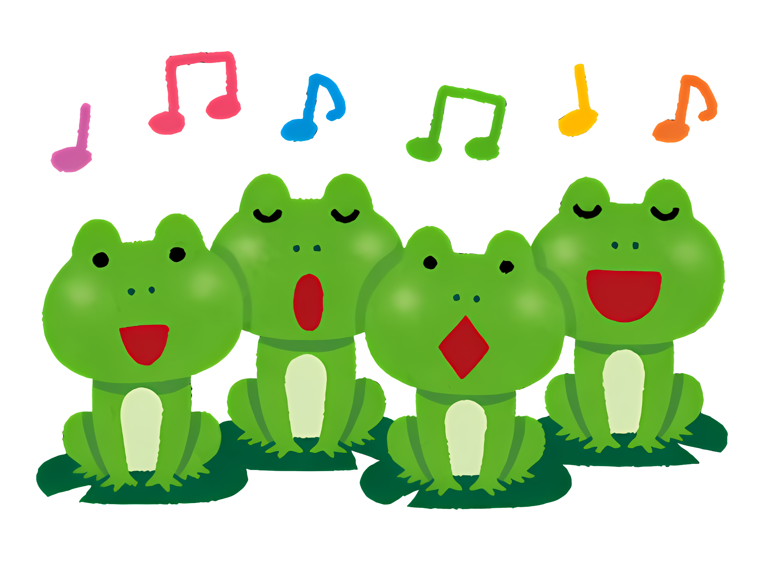

Slide 2






Slide 3



Xin chào các bạn, mình là Ếch xanh! Các bạn hãy giúp mình vượt qua các vòng thử thách để tìm đường về nhà nhé!

Slide 4


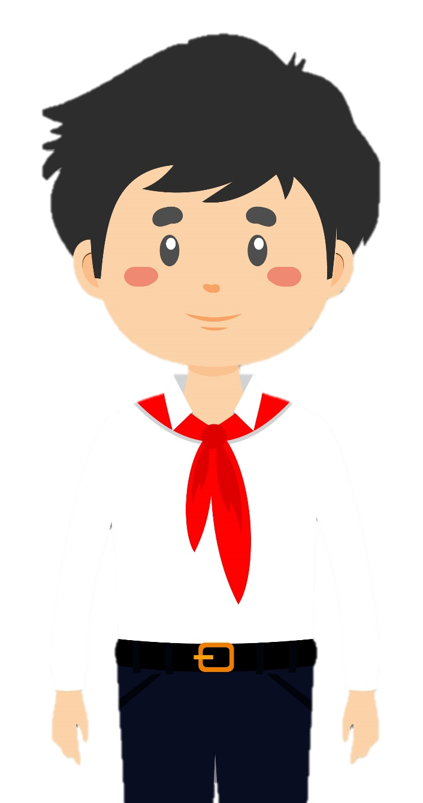
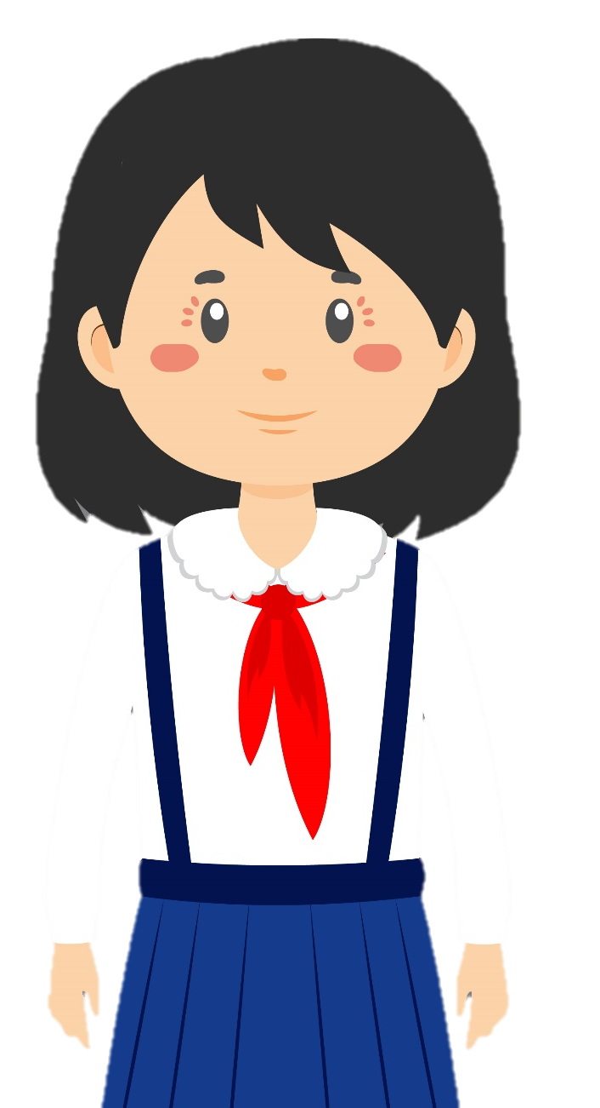
1.Tìm từ ngữ chỉ tình cảm bạn bè.
M:
Trò chơi: Ai nhanh, ai đúng
quý mến
GV chia lớp thành 3 đội chơi, chia bảng lớp thành 3 phần và phát cho mỗi đội 1 bộ thẻ: Các đội viết nhanh vào thẻ những từ ngữ tìm được và gắn nhanh thẻ từ lên bảng.
Đội nào tìm được nhiều, đúng và nhanh là đội thắng cuộc.

Slide 5
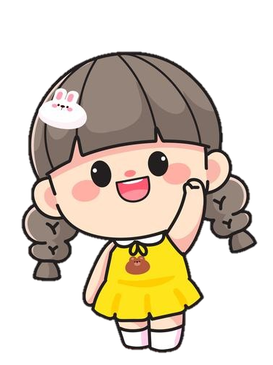
Từ ngữ chỉ tình cảm bạn bè.
M:
quý mến
thân thiết
chia sẻ
yêu mến
thấu hiểu
gắn bó
gần gũi
giúp đỡ
giận hờn
quan tâm

Slide 6

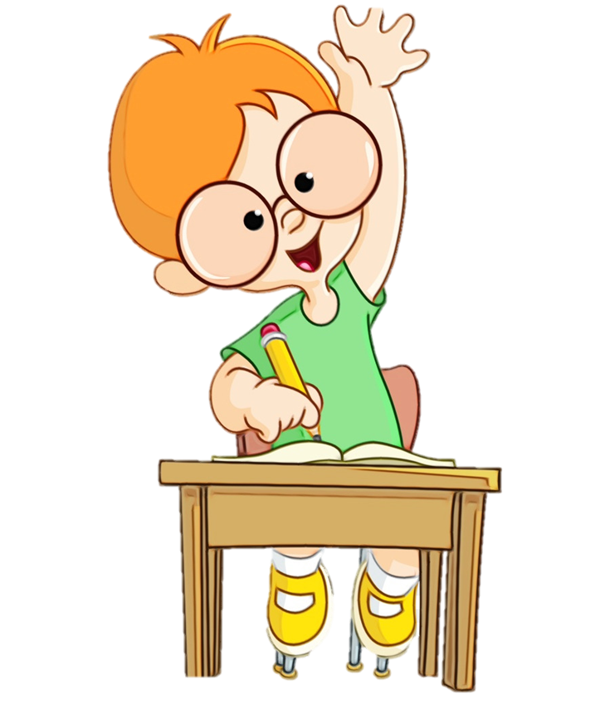
Em hãy tìm thêm các từ ngữ khác chỉ tình cảm bạn bè mà em biết?

Slide 7

Từ ngữ chỉ hành động như:
giúp đỡ, chia sẻ, hỏi han…..
Trong những từ ngữ các em vừa tìm được, có những từ ngữ nào chỉ hành động?
Từ ngữ nào thể hiện tình cảm
Từ ngữ thể hiện tình cảm:
thân, quý, mến, thân thiết, yêu quý..

Slide 8


Hãy đặt 1 câu chứa một từ vừa tìm được

Slide 9
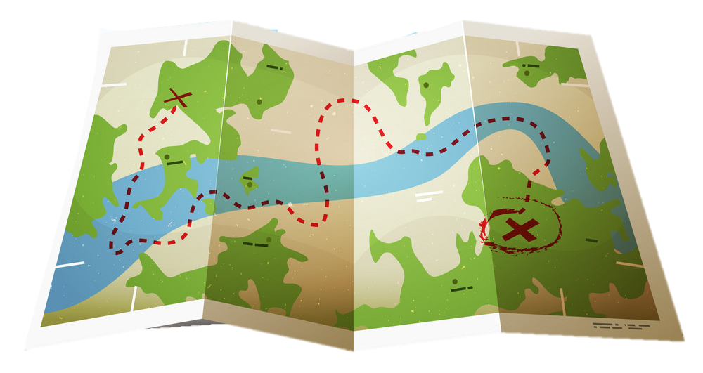
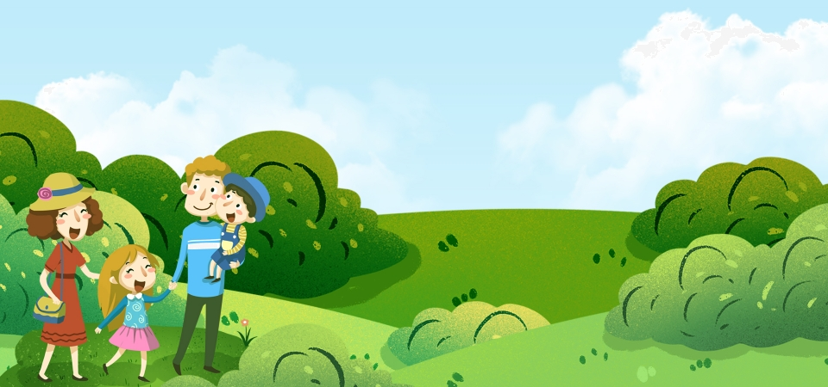


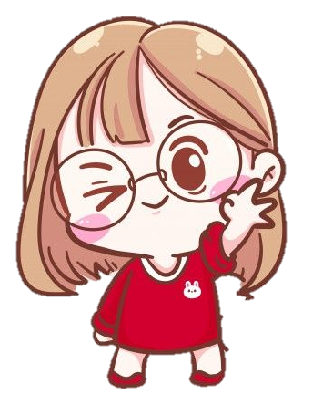

Slide 10


2. Chọn từ trong ngoặc đơn thay cho (nhớ, tươi vui, thân thiết, vui đùa)
Cá nhỏ và nòng nọc là đôi bạn . Hằng ngày chúng cùng nhau bơi lội. Thế rồi nòng nọc trở thành ếch. Nó phải lên bờ để sinh sống. Những nó vẫn cá nhỏ. Thỉnh thoảng, nó nhảy xuống ao cùng cá nhỏ.

Slide 11
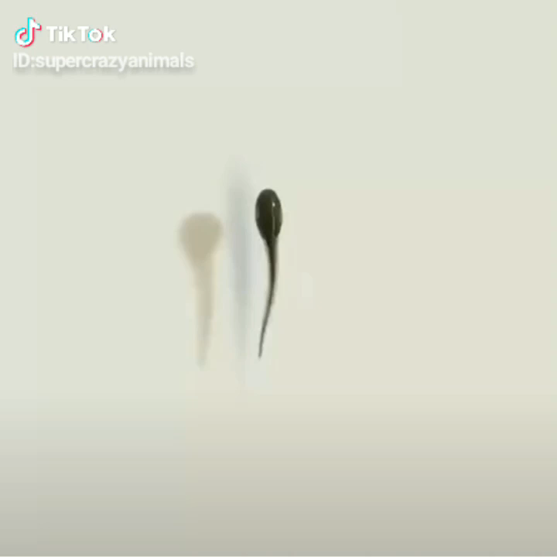
Nòng nọc là động vật lưỡng cư khi còn nhỏ thường sống dưới nước tuy nhiên có 1 số nòng nọc sống trên cạn. Nó không tay hay chân cho đến khi trưởng thành và một cái đuôi mà nó dùng để bơi như cá.

Slide 12


Slide 13
Cá nhỏ và nòng nọc là đôi bạn thân thiết. Hằng ngày chúng cùng nhau bơi lội. Thế rồi nòng nọc trở thành ếch. Nó phải lên bờ để sinh sống. Những nó vẫn nhớ cá nhỏ. Thỉnh thoảng, nó nhảy xuống ao vui đùa cùng cá nhỏ

Slide 14
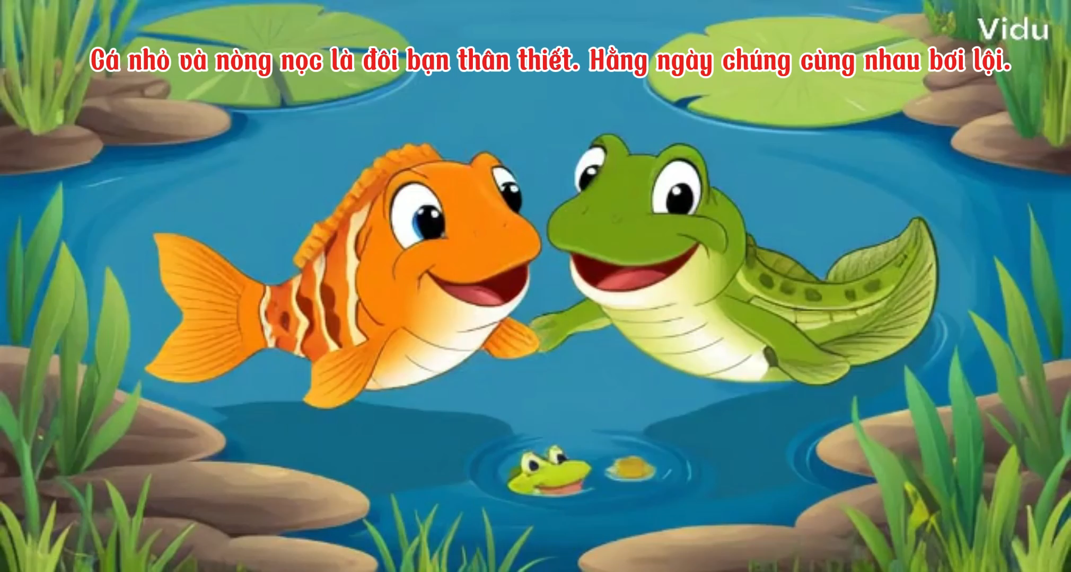

Slide 15
Em có nhận xét gì về tình bạn giữa cá nhỏ và nòng nọc?

Slide 17

3. Chọn câu ở cột A phù hợp với ý ở cột B. Nói tên dấu câu đặt cuối mỗi câu.
A B
Hằng ngày, hai bạn thường rủ nhau đi học.
Hỏi điều chưa biết
Kể lại sự việc
Vì sao lúc chia tay sóc, kiến rất buồn?
Bộc lộ cảm xúc
Sóc ơi, tớ cũng nhớ cậu
Cuối câu có dấu gì?
Vì sao?
Câu này có thể nối với ô chữ nào ở cột B?
Ở cột A, Câu nào là câu hỏi điều chưa biết?

Slide 18
Nối các câu còn lại và ghi kết quả ra giấy nháp

Slide 20
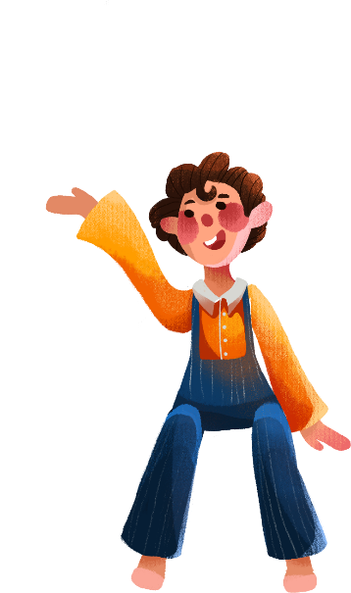

A B
Hằng ngày, hai bạn thường rủ nhau đi học.
Hỏi điều chưa biết
Vì sao lúc chia tay sóc, kiến rất buồn?
Kể lại sự việc
Sóc ơi, tớ cũng nhớ cậu
Bộc lộ cảm xúc

Slide 21
Để hỏi điều chưa biết, cuối câu dùng dấu câu gì?
Để kể lại sự việc, cuối câu dùng dấu câu gì?
Để bộc lộ cảm xúc, cuối câu dùng dấu câu gì?

Slide 22













Slide 23



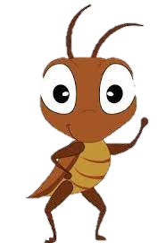


Dặn dò
GV ĐIỀN VÀO ĐÂY
GV ĐIỀN VÀO ĐÂY
GV ĐIỀN VÀO ĐÂY

